Slide 1


TUTORIEL
NOUVEAU PORTAIL ACADÉMIQUE UNIFIÉ
L’ESPACE PRO
https://espacepro.ac-normandie.fr/

Slide 2
L’académie de Normandie a mis en ligne un portail unique pour l’ensemble de ses agents
Le SNES-FSU vous accompagne dans ce changement afin que vous retrouviez rapidement les services utiles à vos démarches
Pour s’y connecter, l’adresse est :
https://espacepro.ac-normandie.fr/
Vous saisissez ensuite votre identifiant de messagerie académique et votre mot de passe

Slide 3
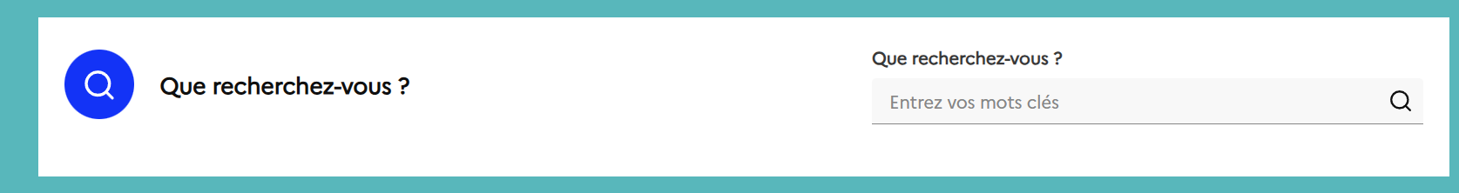
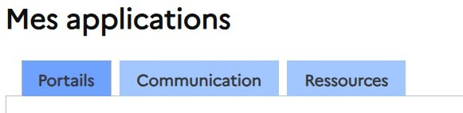
La page principale d’accueil de l’espace pro
Menu contextuel ❶
Moteur de recherche ❷
Les portails (arena, amigo…) ❸
Les outils de communications (webmail, tribu ….) ❹
Les ressources autres (identifiant, annuaire)❺

Slide 4
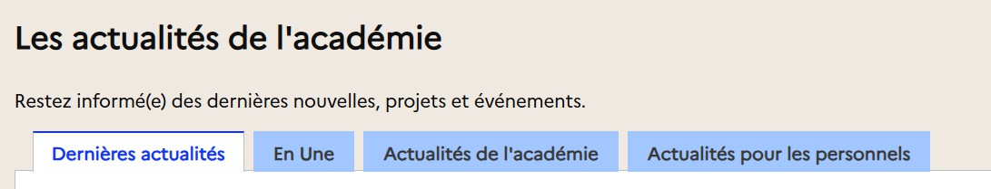

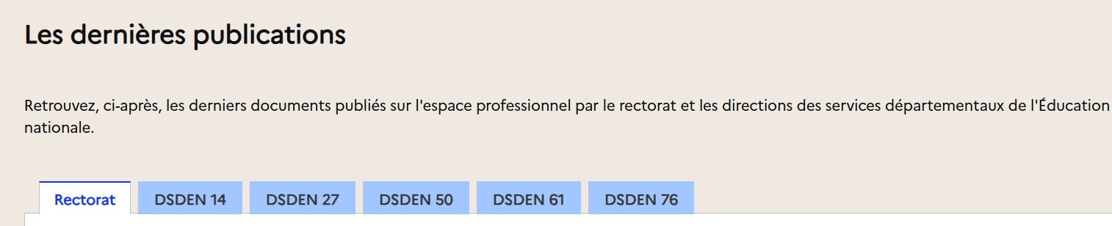

Slide 5
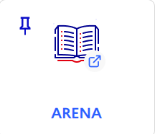

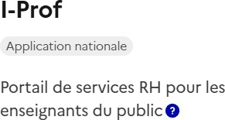


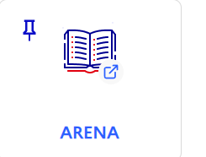
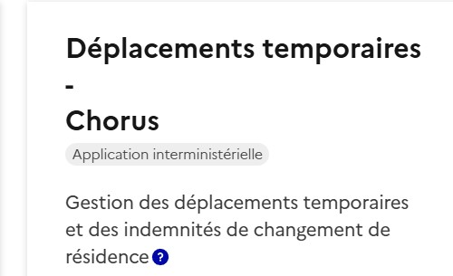
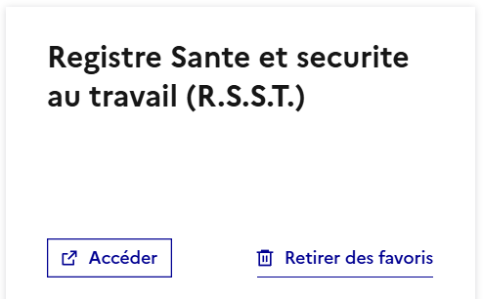


Comment accéder aux applications les plus courantes ?
I-Prof :
DT Chorus :
RSST Demat :

Slide 6
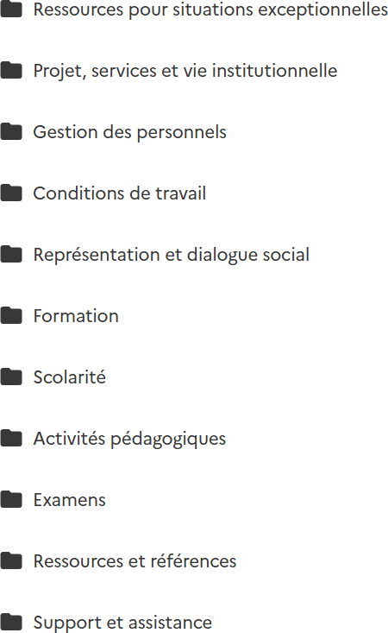

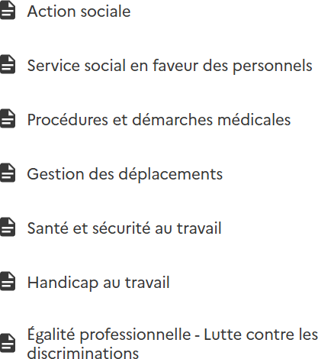
Arborescence du menu contextuel
PV des instances CSA Avis des FS SSCT Acad

Slide 7
LIENS DIRECTS VERS DIFFÉRENTS SERVICES UTILES
Annuaire du rectorat : https://arena.ac-normandie.fr/annunor/
Annuaire de la DPE : https://arena.ac-normandie.fr/annunor/?t=2&c=RECTORAT|DPE
ArenA : https://arena.ac-normandie.fr/arena/
AMIGO : https://sumitgot.phm.education.gouv.fr/
Chorus : https://arena.ac-normandie.fr/mdp/redirectionhub/redirect.jsp?applicationname=chorusdt
Circulaires carrière : https://espacepro.ac-normandie.fr/version-francaise/gestion-des-personnels/enseignants
Imag'In : https://arena.ac-normandie.fr/imagin/enseignant
I-Prof : https://arena.ac-normandie.fr/iprof/servletiprofe
MINA : https://arena.ac-normandie.fr/mina/
RSST : https://arena.ac-normandie.fr/sante_securite/
Circulaires SST : https://espacepro.ac-normandie.fr/version-francaise/conditions-de-travail/sante-et-securite-au-travail

